Slide 1

РЕЧНОЙ ПОРТ

Slide 2
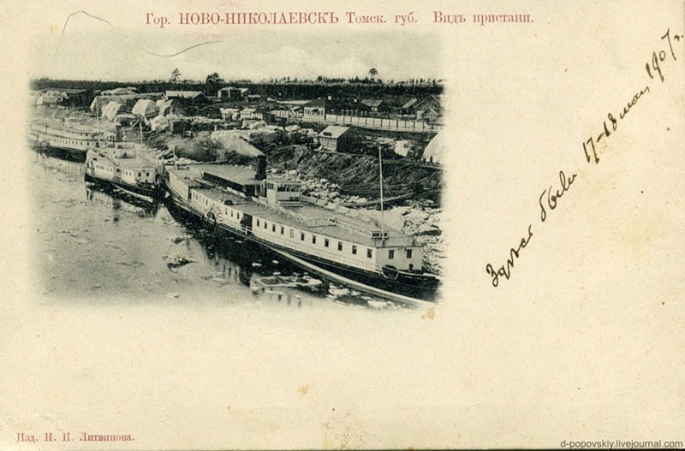

Slide 3
Первый пароход в Сибири был построен нижегородским купцом 1-й гильдии Сомовым по заказу его родственника купца 2-й гильдии Тюфина и спущен на воду в 1838 году, правда из-за различных поломок первый серьезный грузовой рейс был совершен только в 1843 году. Во второй половине XIX - начале ХХ веков происходит бурный рост судостроения и числа пароходных компаний в Обь-Иртышском бассейне. В 1864 году открываются пароходство "М. Плотников и сыновья" и пароходство купца Таля. В 1865 году создается пароходство барнаульского дворянина М. Функа, выполняющее рейсы по линии Барнаул-Бийск. Если в 1869 году по Оби и Иртышу работало 20 пароходов, то в 1889 году - более 60. В 1892 году происходит "пароходная лихорадка", когда за год строится 27 судов, а в 1893 году - 26. Начинают активно развиваться пассажирские перевозки. В 1900 году в Обь_иртышском бассейне насчитывалось 14 пассажирских парохода, в 1915 - 52, в том числе 32 новейшего американского типа. Где-то в 3 раза выросло число пассажиров за 6 лет и составило в 1913 году 360 тысяч пассажиров. Самой оживленной пассажирской пристанью являлась ново-николаевская.

Slide 4
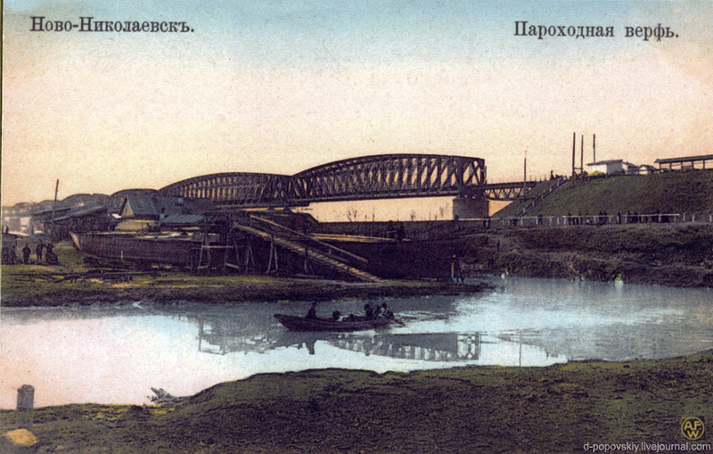
Пассажиропоток пристани составлял более 100 тысяч пассажиров ежегодно. Также рос ее грузооборот. По сравнению с 1904 годом он вырос в 5,5 раз и составил в 1913 году 400 тысяч тонн. А так выглядела пароходна верфь в конце XIX - начале ХХ века:

Slide 5
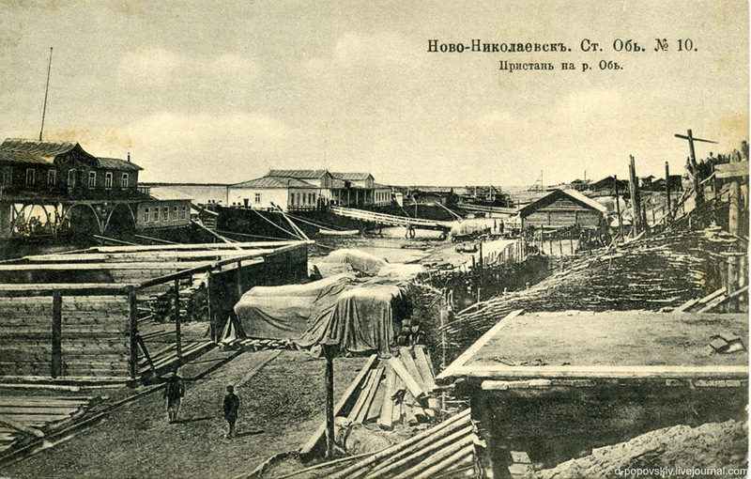
Пристань была построена в 1895 году возле железнодорожного моста. В 1910 году она получила 100-сильный пароход "Новониколаевск" и баржу для организации переправы

Slide 6
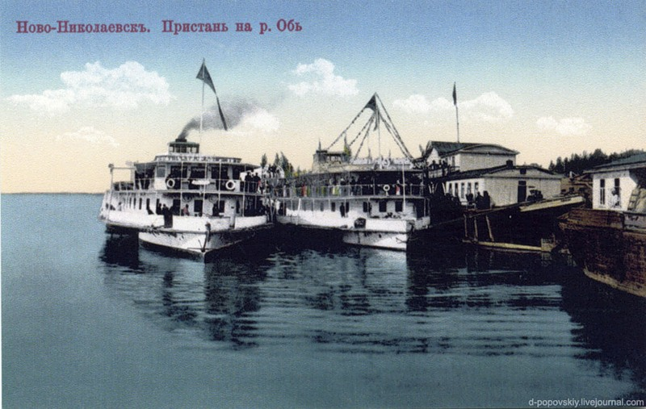
Переправой через Обь, пассажирскими и грузовыми перевозками занимались объединения пароходных фирм, самым мощным из которых являлось сообщество на паях "Товарищество Западно-Сибирского пароходства и торговли", учрежденное в 1897 году.

Slide 7
Трудно сказать, осталось ли хоть что-то от тех пристаней в настоящее время, по крайней мере мне ни в литературе, ни в интернете пока не встречалась информация, что хоть что-то, пусть даже в виде руин сохранилось. Сегодня на месте ново-николаевских пристаней - Новосибирский речной порт. Когда-то кто-то, кажется, томичи, предрекли смерть речным перевозкам в связи со строительством Алтайской железной дороги параллельно Оби. Фактически предсказание сбылось - хотя в настоящее время порт и занимается грузоперевозками, однако обширные площади сдаются в аренду разным фирмам.

Slide 8
В 1913 году половину грузоперевозок составил хлеб, а 89 тысяч тонн пришлось на древесину, в основном деловую. Соответственно развивалась деревообрабатывающая промышленность. В мае 1895 года был пущен лесопильный завод, принадлежавший Управлению Сибирской железной дороги, обслуживавший как собственные производственные нужды, так и строительство жилья. В архивных документах 1897 года упоминается лесопильный завод, принадлежавший Кабинету Его Императорского Величества. В 1907 году Торговый дом "Чернышев и сыновья" организовал первый в городе частный лесопильный завод, при котором действовала пристань. По всей видимости от обоих заводов ничего не осталось, кроме названий улиц - Лесозавод 1/2, Чернышевский спуск. Чернышевская пристань была разобрана, а ее доски, я думаю, можно встретить совершенно в разных местах. Так, из них построен гостевой домик на даче моих бабушки и дедушки. Если верить картам и упоминанию, что между двумя лесопильными заводами был лог, то скорее всего завод Кабинета располагался выше и на месте Димитровского моста,..

Slide 9
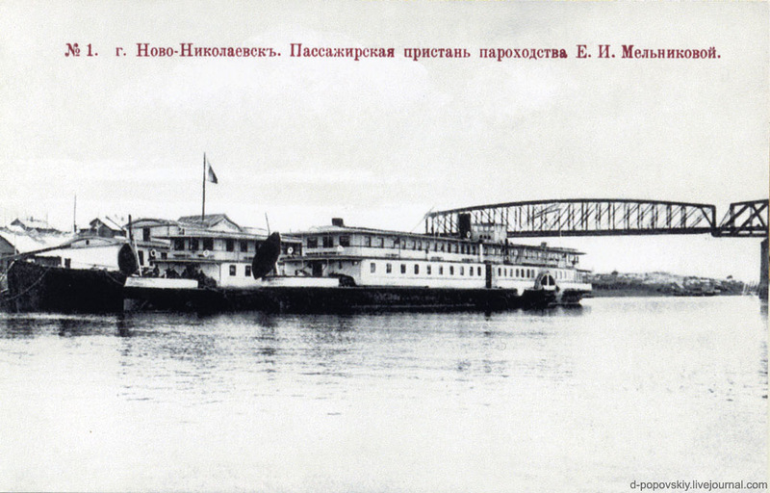
"Товарищество Западно-Сибирского пароходства и торговли"не только выдерживало конкуренцию с другими пароходствами, но и поглощало их. Например, в 1917 году были скуплены все пароходы Евдокии Мельниковой. Вообще имя этой барнаульской купчихи довольно значимо для пассажирского пароходства. Собственно, она была первой среди пароходчиков, кто решил что перевозить пассажиров тоже может выгодно. В 1893 году в первый рейс до Томска вышел 200-сильный пассажирский пароход "Кормилец". В период с 1907 по 1909 годы Мельникова отправила в навигацию семь пароходов американского типа. Так выглядела пассажирская пристань пароходства Мельниковой в Ново-Николаевске:

Slide 10
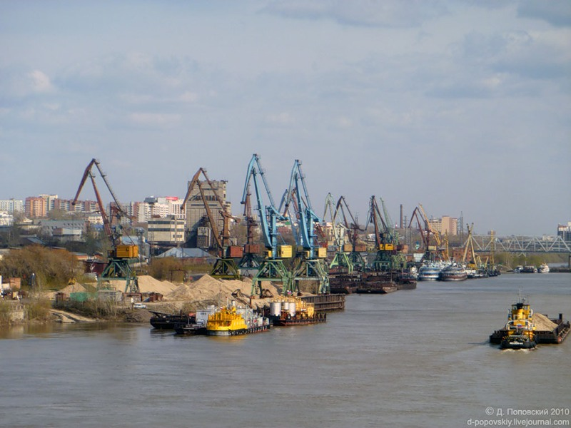
В наши дни пассажирская пристань Новосибирска расположена выше метромоста, строится новое здание Речного вокзала вместо сгоревшего. Так выглядит современная новосибирская пристань:

Slide 11
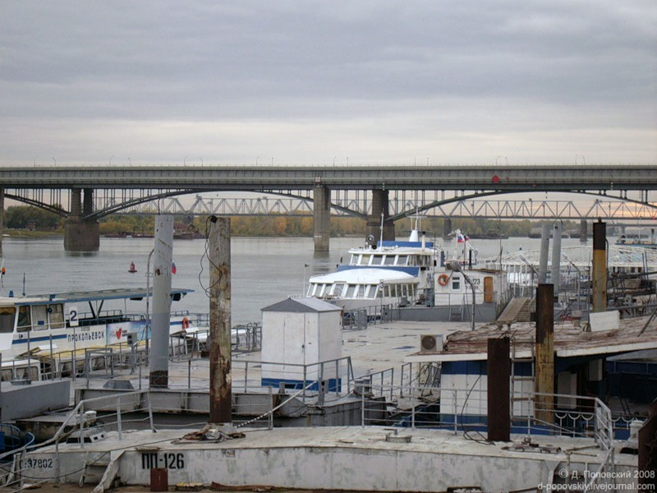
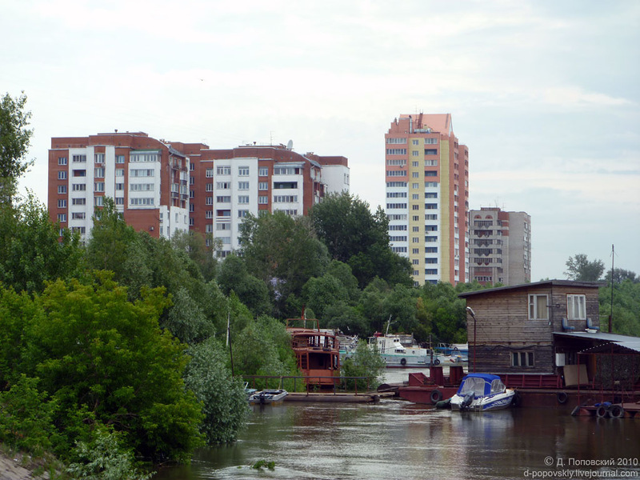
Рядом с ней - какие-то непонятные причалы:

Slide 12
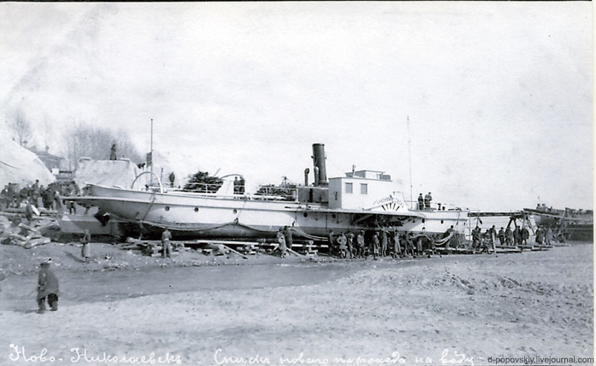
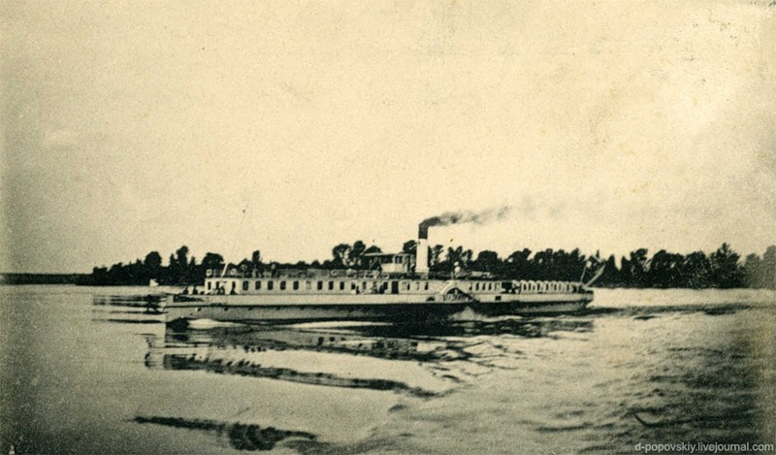
Немного видов судоходства до революции, например, спуск на воду нового парохода: Или пароход "Владимир" на Оби:

Slide 13
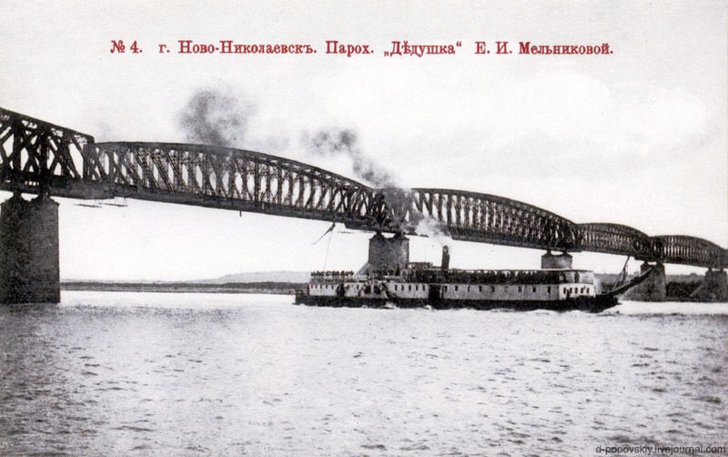
А это "Дедушка" упомянутой выше Мельниковой:

Slide 14
КОНЕЦ
Орлова Ольга 8А

